Slide 1
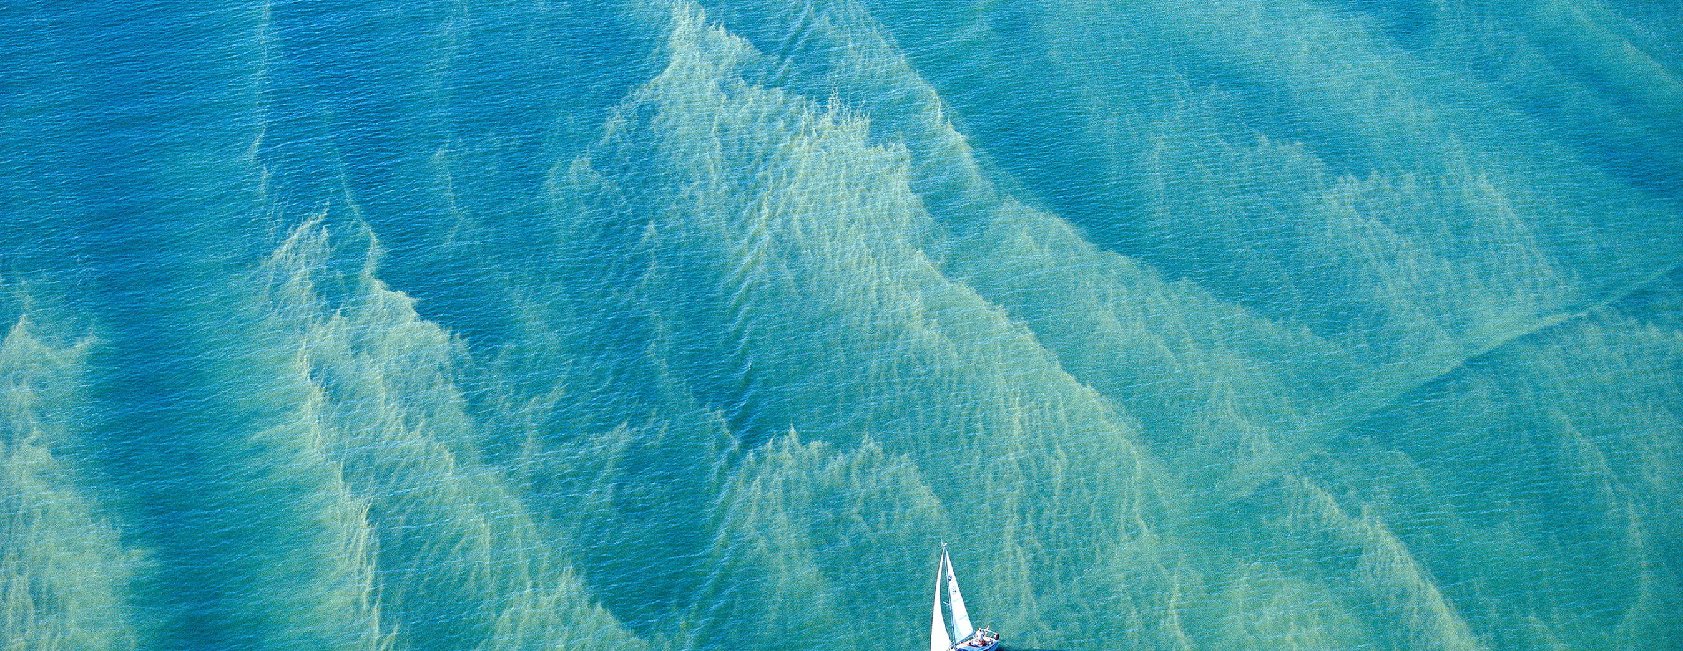
LUKU 6 MERET

Slide 2
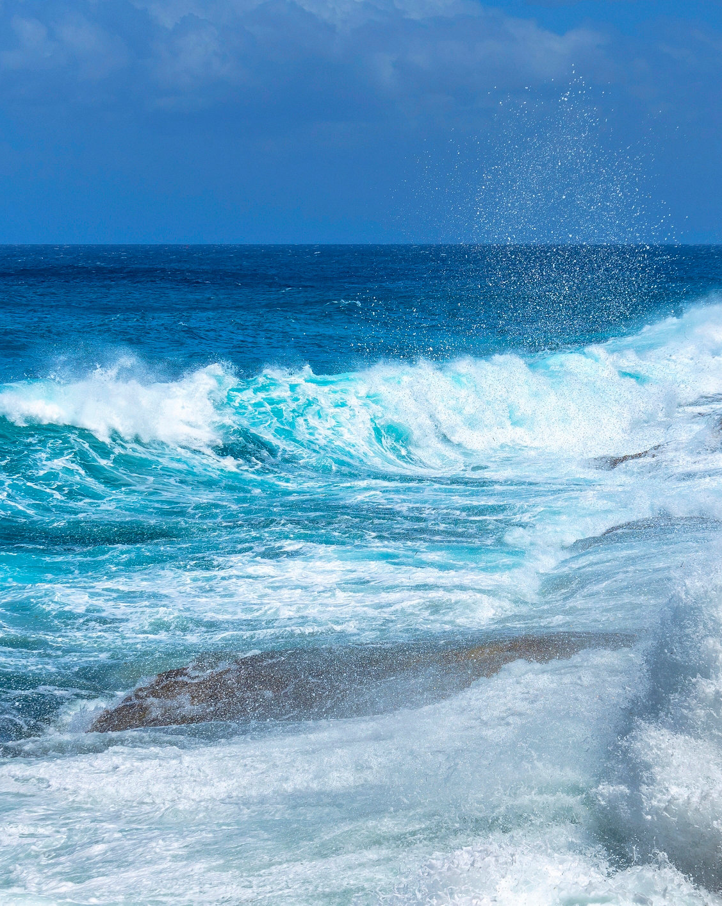
Meret
Meret peittävät 70 %:a maapallon pinnasta.
Meret jaetaan
Valtameriin
Tyynimeri, Atlantti, Intian valtameri, Jäämeri ja Eteläinen Jäämeri
Sivumeriin
Karibianmeri ja Välimeri
sisämeriin
Itämeri
Reunameriin
Pohjanmeri

Slide 3
Merenpohjan topografia
Mantereita reunustaa mannerjalusta, joka ulottuu 200 m:n syvyyteen asti.
Mannerrinne viettää syvänmeren pohjalle eli syvänmeren tasangolle.
Merten keskiselänne tarkoittaa vuorijonoa merenpohjassa. Sen keskellä syntyy uutta merenpohjaa.

Slide 5
Merivirrat
- pysyviä, pinnansuuntaisia virtauksia, jotka syntyvät pasaati- ja länsituulten sekä coriolisilmiön vaikutuksesta.
- voidaan jakaa kylmiin ja lämpimiin merivirtoihin.
- Lämpimät merivirrat kuljettavat kosteutta, sateita ja lämpöä mantereille.
- Kylmät merivirrat tuovat viileyttä ja kuivuutta rannikoille.

Slide 6
Merivirrat (animaatio kirjassa)

Slide 7
Merten pystyvirtaukset ja syvät virtaukset
Suolainen ja tiheä pintavesi on raskasta ja vajoaa pystysuunnassa kohti pohjaa.
Labradorin ja Grönlannin itäpuolella syntyy säännöllinen ja hidas termohaliinikierto
Syvällä virtaa kylmää vettä hitaasti
Tiheä ja ravinteikas kylmä vesi nousee pintaan rannikoilla ja merivirtojen törmäysalueilla (kumpuaminen)
Pinnan lähellä Päiväntasaajalla lämpöä sitoutuu ilmakehästä meriveteen -> lämmin pintavirtaus

Slide 8
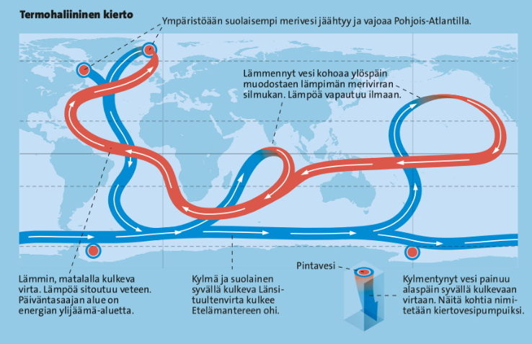

Slide 9
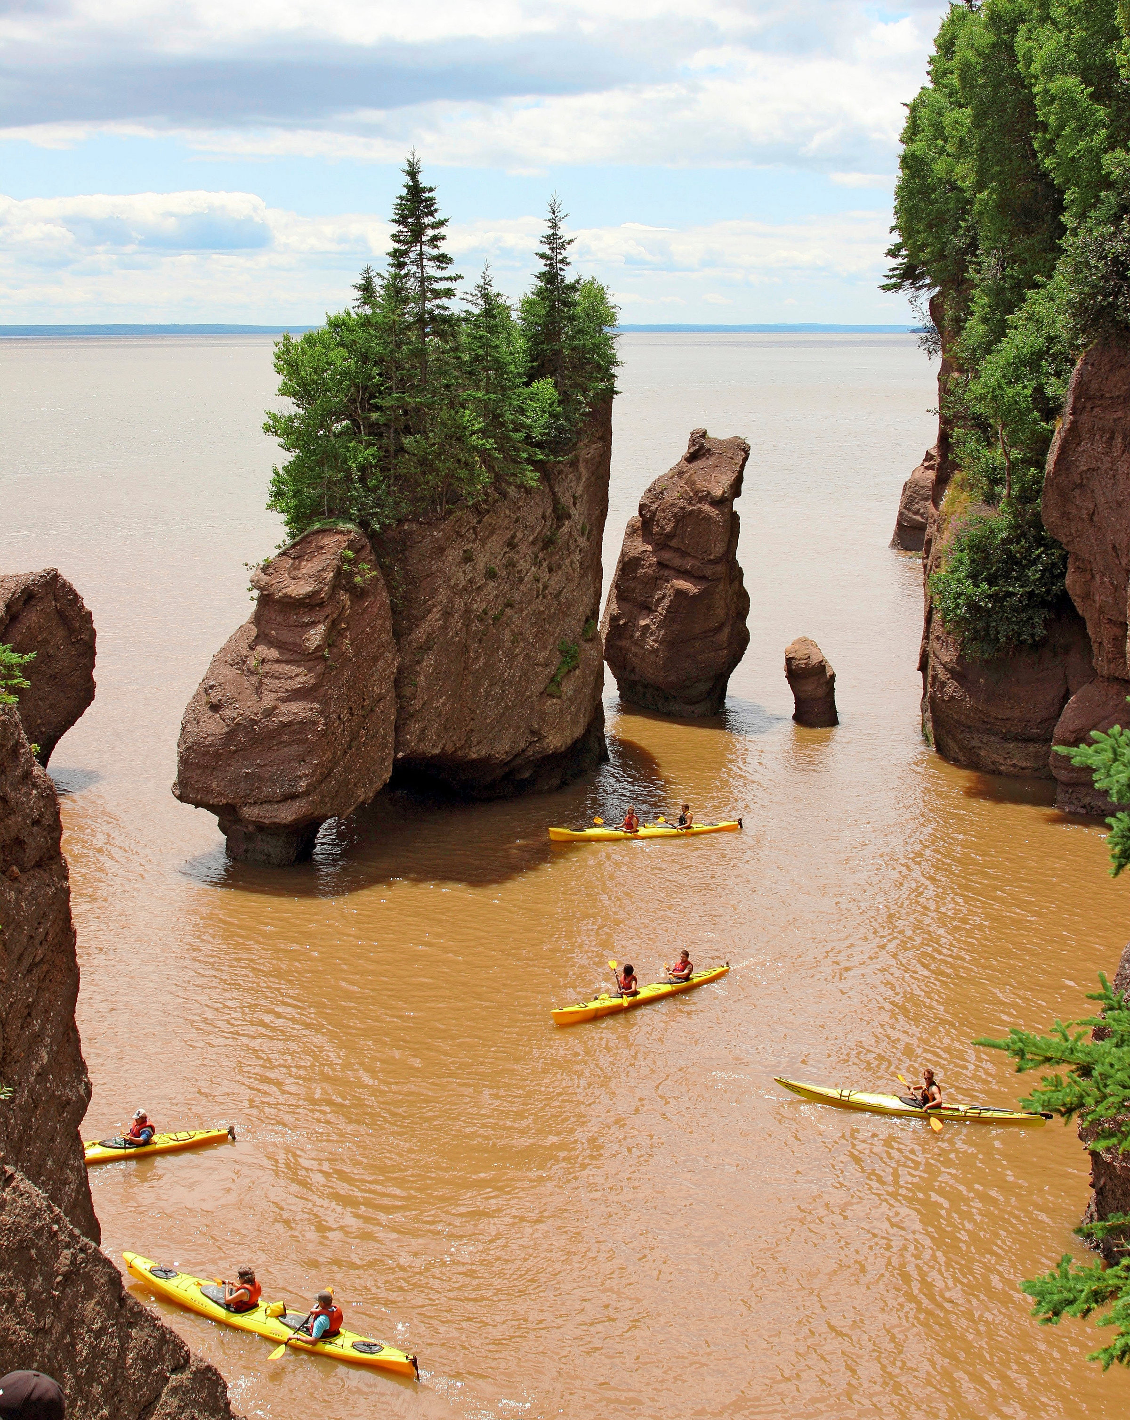
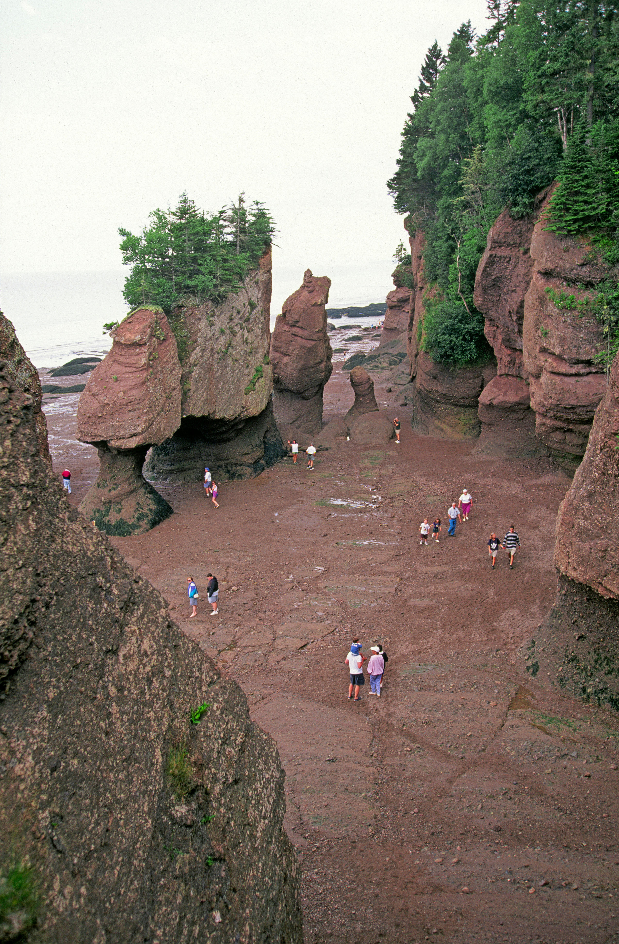
Vuorovesi
Vuorovesi-ilmiö johtuu Kuun, Maan ja Auringon vetovoimista.
Vesi nousee ja laskee kaksi kertaa vuorokaudessa.
Valtamerien rannikolla vuorovesivaihtelu on keskimäärin 1–2 metriä
Vuoksi = nousuvesi
Luode = laskuvesi
Vuorovesi-ilmiö on voimakkain kapeissa valtameren lahdissa

Slide 10
ENSO
ENSO (El Niño Southern Oscillation) on vesi- ja ilmakehän järjestelmien yhteinen hidas ja säännöllinen kiertoliike, joka aiheuttaa säämuutoksia erityisesti Tyynenmeren alueella.
- El Niño ilmenee tyypillisesti noin neljän vuoden välein -> lämpöjakso n. vuoden mittainen
https://oceanservice.noaa.gov/facts/ninonina.html

Slide 11
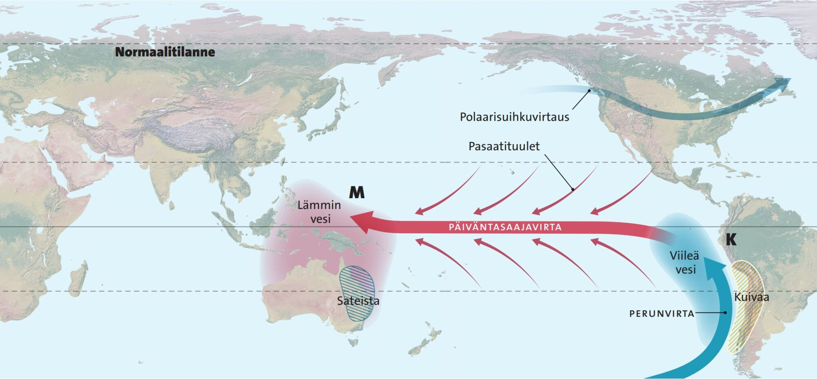
ENSO – normaali tilanne

Slide 12
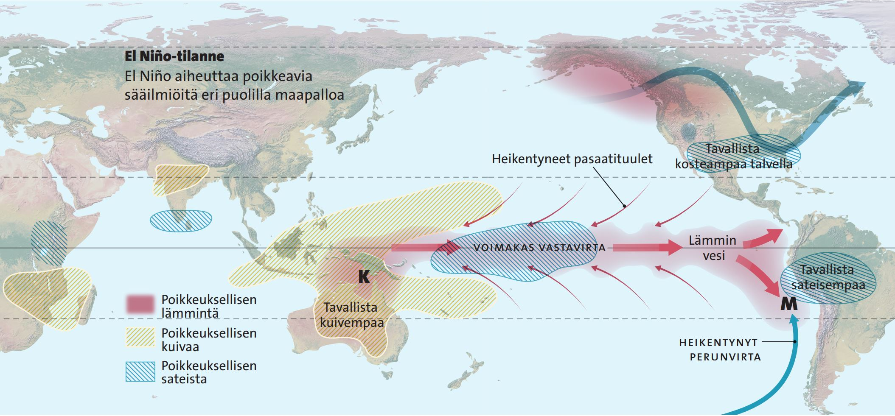
ENSO – El Niño

Slide 13
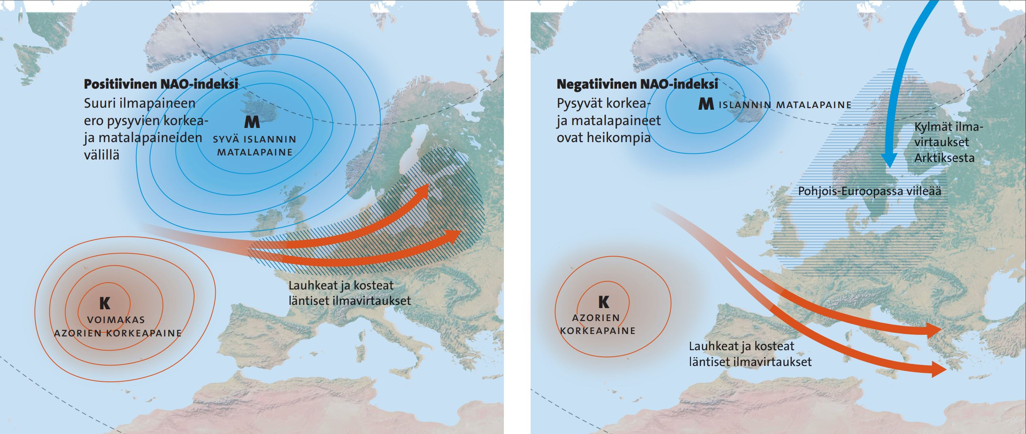
NAO

